Slide 1
Член Совета Федерации ФС РФ
член-корреспондент РАН А. К. ТУЛОХОНОВ
ЗАКОНОДАТЕЛЬНЫЕ АСПЕКТЫ РЕШЕНИЯ «БАЙКАЛЬСКОЙ» ПРОБЛЕМЫ
Тунка
октябрь 2016г.

Slide 2
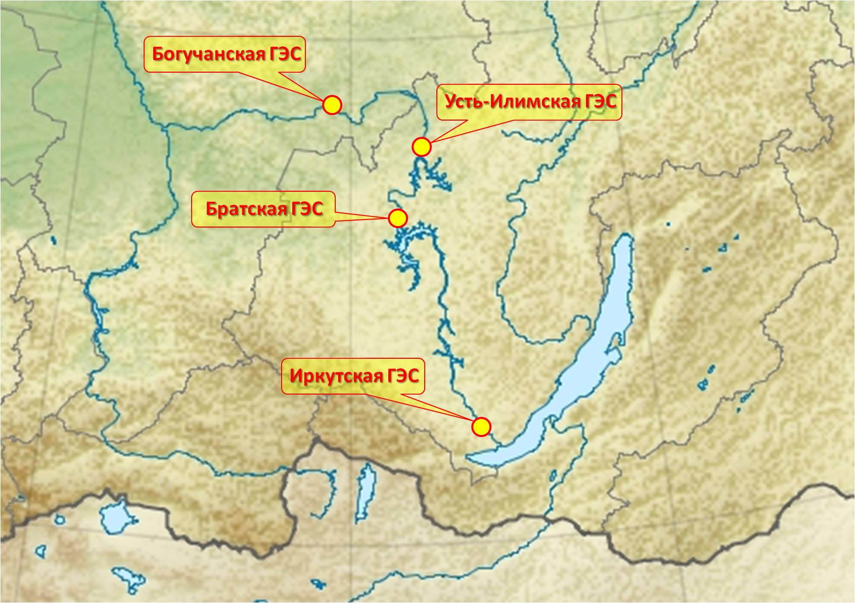
Озера Байкал и гидроэнергетика
Площадь бассейна оз. Байкал – 576,5 тыс. км²
а) в РФ – 44,6 %
б) в Монголии – 55,4 %
Площадь бассейна р. Селенги
(82 % площади бассейна оз. Байкал):
а) в РФ –166060 км² (33,1 %)
б) в Монголии - 281000 км² (66,9 %)
Иркутское водохранилище, а оз. Байкал –
его главная часть:
а) площадь акватории в Бурятии – 69 %
б) в Иркутской области – 31 %
Сток в оз. Байкал:
а) р. Селенга – 28,9 км³ (50 %),
б) другие – 50 %
53 % речных вод формируются на территории Республики Бурятия;
27 % – Монголии;
16 % – Забайкальского края;
4 % – Иркутской области.

Slide 3
Уровень озера Байкал и его регулирование после строительства Иркутской ГЭС
Средние внутригодовые колебания озера Байкал:
а) в естественном состоянии – 84 см
б) после строительства Иркутской ГЭС – 92 см
Средний уровень озера Байкал:
а) до строительства Иркутской ГЭС – 455,61 ТО
б) после строительства Иркутской ГЭС – 456,81 ТО
(Гидроэнергетика и состояние экосистемы оз. Байкал, 1999)
Природная амплитуда до зарегулирования равна 2,17 м,
после зарегулирования – 2,15 м
Постановление Правительства РФ № 434 от 26.03.2001
(причина – половодье 90-х годов)
а) верхняя отметка – 457,0 м
б) нижняя отметка – 456,0 м
Постановление № 97 от 04.02.2015 (причина - малая приточность 2011-2013 годов)
а) снижение уровня на 14 см от 456,0 м
Проект постановления Правительства РФ 2016 г.
а) нижняя отметка – 455,54 см ТО
2 м 31 см
б) верхняя отметка – 457,85 см ТО

Slide 4
Следствия изменения уровня озера Байкал (Иркутского водохранилища)
Шуренская ГЭС
ИГЭС
457,0
БГЭС
р. Селенга
456,0
Улан-Удэ
Монголия
Иркутск
Следствия
При подъеме уровня Иркутского водохранилища выше 457,0 м:
а) рост производства электроэнергии ОАО «Иркутскэнерго»;
б) подтопление нижней зоны г. Иркутска;
в) размыв береговой линии озера Байкал;
разрушение автодороги Москва – Владивосток, Улан-Удэ – Баргузин;
разрушение железнодорожного полотна Транссиба;
г) размыв островной гряды Ярки;
д) затопление дельты р. Селенги – объекта Рамсарской Конвенции;
е) разрушение береговой биоты озера Байкал и пляжей.
При понижении уровня Иркутского водохранилища ниже 456,0 м.
а) снижение выработки электроэнергии ОАО «Иркутскэнерго»;
б) осушение прибрежных экосистем озера;
в) сокращение северного завоза по Енисею;
г) осушение водоводов ниже плотины Иркутской ГЭС;
д) снижение уровня подземных вод, рост пожаров, осушение колодцев;
е) осушение дельты р. Селенги;
ж) появление торфяных пожаров.
Ангарск
р. Ангара

Slide 5
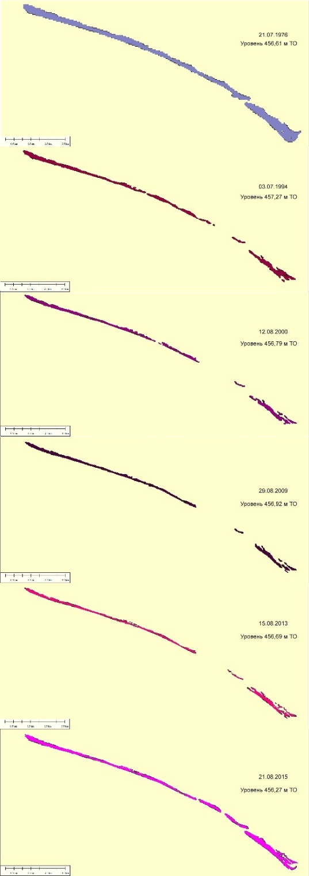
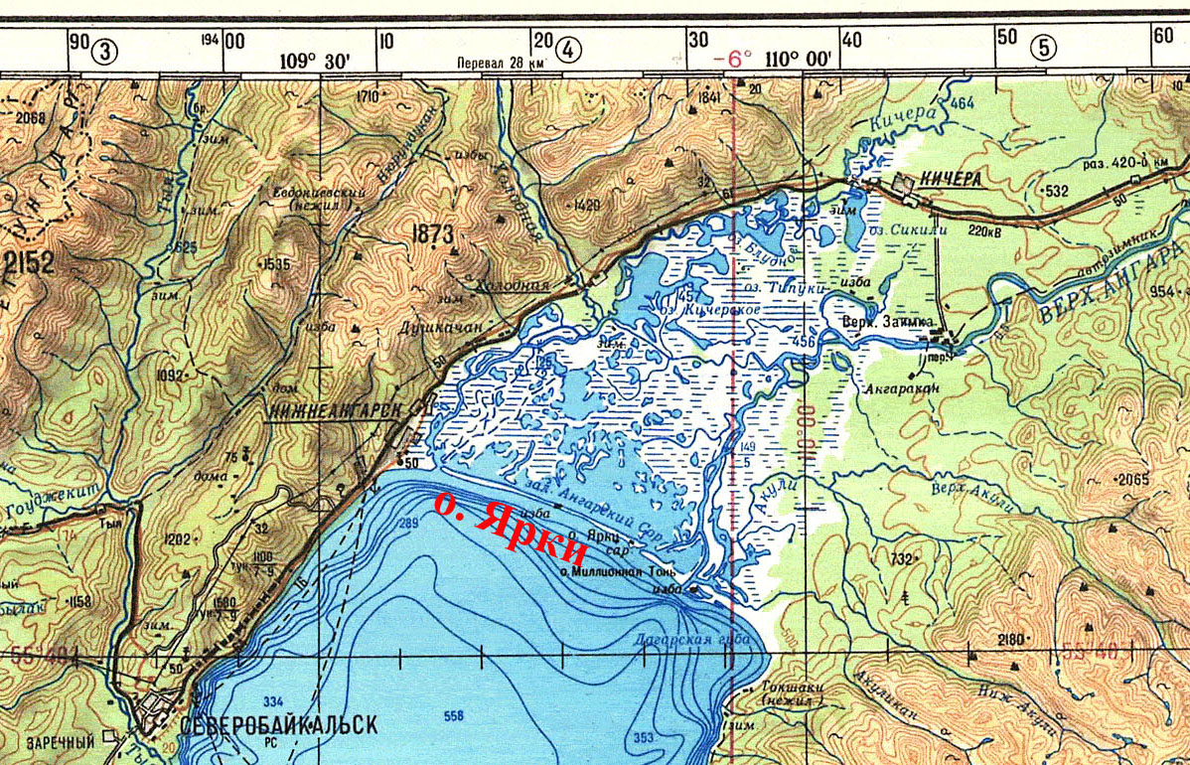
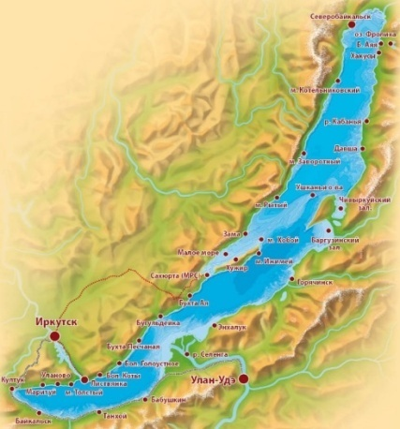
Уровень озера Байкал и острова Ярки
1976 г.
Год | Ширина, м |  |  | Уровень, м ТО
 | 1 | 2 | 3
1976 | 323,88 | 202,28 | 456,98 | 456,61
1994 | 184,61 | 128,11 | 266,79 | 457,27
2000 | 159,57 | 134,85 | 210,62 | 456,79
2009 | 139,81 | 104,69 | 194,66 | 456,92
2013 | 129,55 | 65,069 | 194,66 | 456,69
2015 | 161,94 | 104,69 | 280,83 | 456,27
1994 г.
2000 г.
Вывод: при уровне 457,0 м ТО и выше размываются острова Ярки.
а) Байкал станет 40 км больше в длину;
б) исчезнет биота дельт рек Кичера и Верхняя Ангара.
1
2
3
2009 г.
Островная гряда Ярки
2013 г.
2015 г.

Slide 6
Геополитические следствия регулирования уровня озера Байкал
Оценка ситуации
1. Бассейн оз. Байкал расположен на территории РФ (44,6 %) и Монголии (55,4%).
2. 50 % стока озера Байкал приносит р. Селенга, из этого объема половина формируется на территории
Монголии.
3. В Монголии интенсивно развивается горнорудная промышленность, требующая много воды и
электроэнергии.
4. Россия поставляет в Монголию 284,45 млн. кВт*ч электроэнергии стоимостью 7,7 цента за кВт*ч
(по ценам 2013 г.).
5. Прогноз спроса на электрические мощности Монголии до 2020 г. составляет 1600 МВт
(в настоящее время собственные мощности составляют порядка 800 МВт).
6. Россия прокладывает газопровод «Сила Сибири» и планирует западный вариант.
7. Монголия вынуждена обеспечивать свои потребности за счет каскада ГЭС на р. Селенга.
Россия провоцирует строительство ГЭС на р. Селенга.
Строительство ГЭС (водохранилищ) в Монголии - это:
1. Изменение гидрологического режима: летом – накопление воды, зимой – повышенный сброс.
2. Увеличение испарения с поверхности водохранилищ.
3. Забор воды на орошение.
4. Засоление почв.
5. Изменение биоты (застойный водоем).
6. Ограничение (изменение путей) миграции рыб.
7. Отвод воды в Гоби.
8. Сокращение стока в оз. Байкал и снижение выработки на каскаде Ангарских ГЭС.

Slide 7
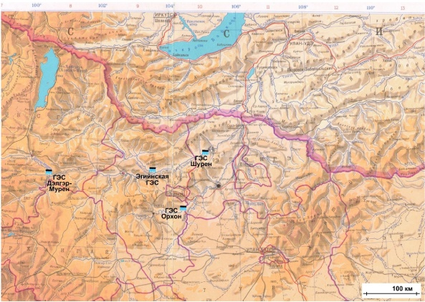
Карта планируемых ГЭС в Монголии
ГЭС Бурэн
ГЭС Арцат
ГЭС Шурэн
ГЭС Чаргайт
Эгийнская ГЭС
ГЭС Орхон

Slide 8
Потенциальные проекты строительства гидроэлектростанций, 2002 год
Наименования проектов | Установленная мощность, МВт | Выработка электроэнергии, ГВт∙ч/год | Капитальные вложения, млн. USD | Себестоимость электроэнергии, USc/кВт∙ч
Центральная энергосистема
Орхон | 100 | 219 | 160,0 | 4,60
Эгийн | 220 | 484 | 277,0 | 5,72
Шурэн | 205 | 957 | 747,0 | 7,81
Бурэн | 161 | 760 | 464,0 | 6,11
Арцат | 118 | 553 | 302,0 | 5,46
Чаргайт | 23 | 114 | 84,0 | 7,37
Западная энергосистема
Эрдэнэбурэн | 69 | 347 | 128,0 | 3,72
Буян-нуур | 58 | 281 | 405,0 | 14,41
Майхан Толгой | 12 | 36 | н.д. | н.д.
Дургун | 12 | 36 | 25,0 | 6,94
Тайшир | 8 | 37 | 39,0 | 8,78
Составлено по данным: Contributions to Mongolia’s Sustainable Energy Strategy, 2002.
Справочно: себестоимость электроэнергии Улан-Баторской ТЭЦ-4 около 2,0 центов/кВт∙ч
стоимость импортируемой из РФ электроэнергии около 3,5 центов/кВт∙ч

Slide 9
Оценка ситуации по строительству ГЭС Эгийн-Гол в Монголии (левый приток р. Селенги)
1. В 2015 г. подписано Соглашение с китайской компанией о строительстве
первого этапа ГЭС Эгийн-Гол.
2. Начаты подготовительные работы по переселению жителей пос. Хантай,
строительству моста и инженерной инфраструктуры.
3. Мощность ГЭС – 300 МВт.
4. Срок строительства – 5-6 лет.
5. Себестоимость электроэнергии на ГЭС – 1,4 цента (1 рубль 30 копеек),
тепловой энергии – 5,3 цента (8 рублей).
6. ГЭС Эгийн-Гол покрывает ¼ потребности Монголии в электроэнергии.
7. Россия поставляет электроэнергию в Монголию (данные 2013 г.) по цене 7,7
цента за кВт*ч (ситуация с Арменией).

Slide 10
Выводы и предложения по регулированию уровня озера Байкал
Оценка ситуации
1. В XXI веке в условиях глобализации все вопросы природопользования, а особенно на приграничных территориях, необходимо решать системно с учетом всех заинтересованных сторон.
2. Важнейший ресурс современного общества – это пресная вода. Байкал – самый крупный пресноводный водоем в мире, богатый своим биоразнообразием.
3. Регулирование уровня озера Байкал в интересах гидроэнергетики и решения хозяйственных проблем Иркутской области невозможно без учета интересов Республики Бурятия, несущей основную экологическую нагрузку по сохранению экосистемы оз. Байкал, и решения вопросов энергообеспечения Монголии, где формируется четверть годового объема притока оз. Байкал.
4. Государственное регулирование уровня оз. Байкал в интересах энергетики и экономики Иркутской области инициирует строительство ГЭС в Монголии.
5. Строительство ГЭС в Монголии неизбежно сократит сток р. Селенги – основного притока озера Байкал, как следствие – выработку энергии на каскаде Ангарской ГЭС.
6. Приоритет XXI века – ускоренное развитие восточных регионов России – это есть прежде всего улучшение среды обитания местного населения (экономика + экология + энергетика).

Slide 11
Правовые аспекты решения «байкальской» проблемы
1. Консервация экономики бассейна озера Байкал с компенсацией экономического ущерба местным жителям (затраты на хозяйственную деятельность, выезд за пределы региона и др.);
2. Экологобезопасное развитие Центральной экологической зоны на основе наукоемких технологий, газификации и электрификации промышленной и социальной инфраструктуры;
3. В соответствии со ст. 9, 19, 72 Конституции РФ «… земля и другие природные ресурсы в Центральной экологической зоне должны находиться в частной, муниципальной и «региональной» собственности»;
4. В соответствии со ст. 133 Конституции РФ «Местное самоуправление в РФ гарантируется правом на судебную защиту, на компенсацию дополнительных расходов, возникших в результате решений, принятых органами государственной власти, запретом на ограничение прав местного самоуправления, установленных Конституцией РФ и федеральными законами.

Slide 12
Что делать?
Цели
1. Увеличение производства электроэнергии.
2. Безопасность г. Иркутска:
- при повышении уровня;
- при понижении уровня.
3. Сохранение экосистемы озера Байкал.
4. Устойчивое развитие экономики Цент-ральной экологической зоны (улучшение жизни местного населения).
Задачи
1. Прогноз притока в озеро Байкал.
2. Безопасное водоохранное строительство, обеспечивающее деятельность Иркутской ГЭС при пропусках 1050-2000 м³/сек.
3. Создание единой системы газо- и электроснабжения в Центральной экологической зоне.
4. Определение земельных и имущественных отношений Иркутской области и Республики Бурятия в ЦЭЗ и в акватории Иркутского водохранилища, расчет водной ренты.
5. Строительство газопровода: Ковыкта – Иркутск – Улан-Батор – Пекин.

Slide 13
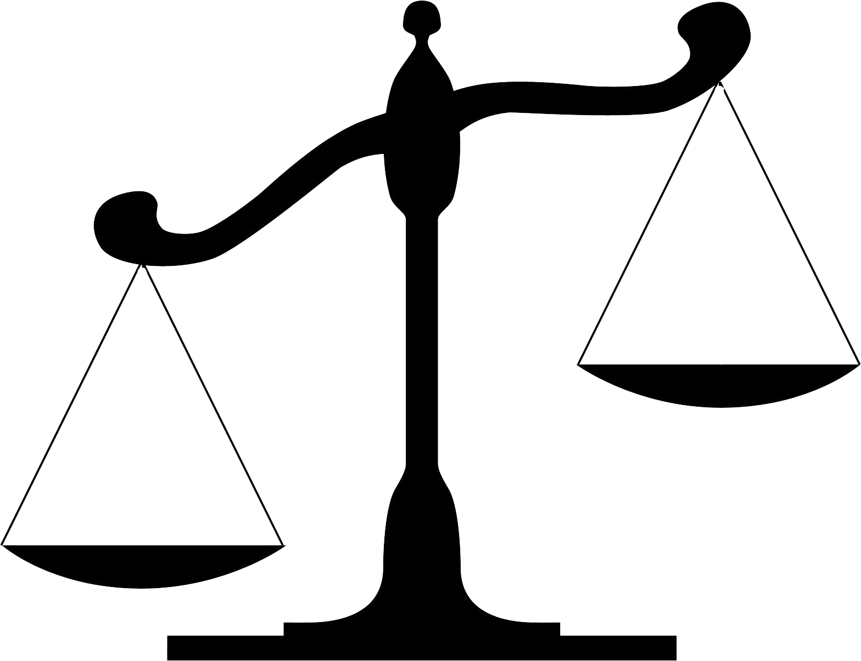
Теория и практика экологического законодательства на Байкале
ЗАЧЕМ?
Постановление Правительства РФ
о регулировании
оз. Байкал
Постановление Правительства РФ
Об экологическом зонировании;
О водоохранной зоне;
Об экологической экспертизе;
О перечне запрещенных видов х/д;
О вылове эндемичных видов;
О вырубке лесов.
Решение
экологических
проблем
Решение
хозяйственных
проблем
Закон «об охране оз. Байкал»

Slide 14
Реализация закона РФ «Об охране оз. Байкал» от местных жителей и его следствия
Ограничения и запреты
1. Ограничение на приватизацию земли в ЦЭЗ и ООПТ;
2. Обязательная экологическая экспертиза на всей БПТ;
3. Запрет на расширение земель населенных пунктов, на ведение сельского хозяйства;
4. Запрет на рубку леса в ЦЭЗ.
Следствия
1. Блокирование Указа Президента РФ на выделение земли многодетным семьям, жилья для молодых специалистов – противоречие Конституции РФ;
2. Сокращение строительства школ, больниц, объектов инфраструктуры;
3. Запрет на расширение кладбищ, строительство дорог, хранилищ мусора, АЗС;
4. Возникновение новых пожаров, лесных вредителей, потеря деловой древесины.
ВЫВОД: охрана озера Байкал не повод для ограничения конституционных прав местных жителей.
Статья 2 Конституции РФ. «Человек, его права и свободы являются высшей ценностью».
Статья 4 Конституции РФ. «Конституция Российской Федерации и федеральные законы имеют верховенство на всей территории Российской Федерации».

Slide 15
Приложения:
1. Обращение членов Совета Федерации РФ к Председателю Правительства РФ;
2. Монголы о строительстве ГЭС и об отношениях с Россией;
3. Конституция РФ для чиновников правительства сочиняющих постановления, распоряжения и другие антиконституционные документу.

Slide 16
Законодательные аспекты развития лесного комплекса России и Байкальского региона

Slide 17
Количество лесных пожаров за 1970 – 2014 годы по Бурятии
Количество пожаров

Slide 18
Площади лесных пожаров за 1970 – 2014 годы по Бурятии
Площадь пожаров, га

Slide 19
Россия существенно уступает по эффективности использования лесных земель ведущим лесным странам бореальной зоны
$/га/год
м3/га/год
По данным FAO.

Slide 20
Системная проблема лесного сектора экономики России – его крайне низкая эффективность в сравнении с основными «лесными» странами
Эффективность лесного сектора
Критерии | Россия | Швеция | Финляндия | США | Канада
Эксплуатационные леса, млн.га | 494 | 25 | 20 | 231 | 273
Средний запас древесины на гектар, куб.м | 101 | 119 | 99 | 155 | 106
Годовой ВВП лесного сектора, в расчете на 1 га экспл. площади, $/га | 38 | 508 | 512 | 469 | 117
Годовая заготовка с 1 гектара эксплуатационных лесов, куб.м/га:
Круглые лесоматериалы | 0,4 | 2,8 | 2,5 | 1,5 | 0,5
Ценные сортименты (пиловочник, фан. кряж) | 0,2 | 1,4 | 1,0 | 0,7 | 0,4
Балансы | 0,1 | 1,2 | 1,3 | 0,6 | 0,1

Slide 21
ПРАВОВОЕ РЕГУЛИРОВАНИЕ ИНТЕРЕСОВ
НАСЕЛЕНИЯ РОССИЙСКОЙ ФЕДЕРАЦИИ
Конституция Российской Федерации
(принята на всенародном голосовании 12 декабря 1993 г.)
Статья 2 Человек, его права и свободы являются высшей ценностью. Признание, соблюдение и защита прав и свобод человека и гражданина - обязанность государства.
Статья 7 1. Российская Федерация - социальное государство, политика которого направлена на создание условий, обеспечивающих достойную жизнь и свободное развитие человека.
Статья 9 1. Земля и другие природные ресурсы используются и охраняются в Российской Федерации как основа жизни и деятельности народов, проживающих на соответствующей территории.
2. Земля и другие природные ресурсы могут находиться в частной, государственной, муниципальной и иных формах собственности.

Slide 22
Статья 19
2. Государство гарантирует равенство прав и свобод человека и гражданина независимо от пола, расы, национальности, языка, происхождения, имущественного и должностного положения, места жительства, отношения к религии, убеждений, принадлежности к общественным объединениям, а также других обстоятельств. Запрещаются любые формы ограничения прав граждан по признакам социальной, расовой, национальной, языковой или религиозной принадлежности.
Статья 72 1. В совместном ведении Российской Федерации и субъектов Российской Федерации находятся:
в) вопросы владения, пользования и распоряжения землей, недрами, водными и другими природными ресурсами;
г) разграничение государственной собственности;
д) природопользование; охрана окружающей среды и обеспечение экологической безопасности; особо охраняемые природные территории; охрана памятников истории и культуры;

Slide 23
Градостроительный кодекс Российской Федерации
от 29 декабря 2004 г. N 190-ФЗ
Статья 3. Законодательство о градостроительной деятельности
1. Законодательство о градостроительной деятельности состоит из настоящего Кодекса, других федеральных законов и иных нормативных правовых актов Российской Федерации, а также законов и иных нормативных правовых актов субъектов Российской Федерации.
2. Федеральные законы и принимаемые в соответствии с ними иные нормативные правовые акты Российской Федерации, содержащие нормы, регулирующие отношения в области градостроительной деятельности, не могут противоречить настоящему Кодексу.

Slide 24
Нарушение Конституции РФ о равенстве прав и свобод граждан
независимо … от мест проживания … (ст. 19 пункт 2)
110 поселков
90 тыс. жителей
Нет прав на приватизацию;
Обязательность экологи-ческой экспертизы школ, больниц, ограничения;
На ИЖС молодым специалистам;
Расширение кладбищ;
Строительство дорог, запра-вок, котельных;
Заготовка дров;
Обязательность ОС;
Централизованная утили-зация мусора.
Конституция РФ
Нет средств

Slide 25
Природные богатства - это то, что досталось нам от наших предков.
Природные ресурсы - это то, что мы отбираем у будущих поколений.
Спасибо за внимание!

